Slide 1

Chapter 1.
마이크로컨트롤러

Slide 2
마이크로컨트롤러란 무엇인가?
ATmega128
아두이노 우노
ATmega128 학습보드
마이크로컨트롤러
(칩 위의 컴퓨터)
마이크로컨트롤러 보드

Slide 3
마이크로컨트롤러란 무엇인가?
칩 위의 컴퓨터
다른 시스템의 일부로 사용되는 경우가 흔함
임베디드 시스템 (embedded system)
마이크로컨트롤러는 주변장치를 떼어 내고 케이스를 벗겨 버린 컴퓨터와 동일하다.
데스크톱 컴퓨터에 비해 낮은 사양
전용의 단순한 목적

Slide 4
uP와 uC
마이크로프로세서 (uP)
중앙처리장치(CPU)를 하나의 IC 칩으로 집적시켜 만든 반도체 소자
uP는 CPU를 구현하는 한 방법
1969년 인텔의 4비트 uP인 4004에서 시작
4004는 약 2,300 개 TR 사용, i7은 약 22억 개 TR 사용
마이크로컨트롤러 (uC)
uC = uP + 메모리 + 입출력 인터페이스
컴퓨터의 메인보드와 하드디스크 기능을 하나의 IC 칩으로 집적시켜 만든 반도체 소자
단일 칩 마이크로컴퓨터, 마이컴
작고 간단한(마이크로) 제어장치(컨트롤러)를 만들기 위한 목적으로 특화된 마이크로프로세서의 한 종류

Slide 5
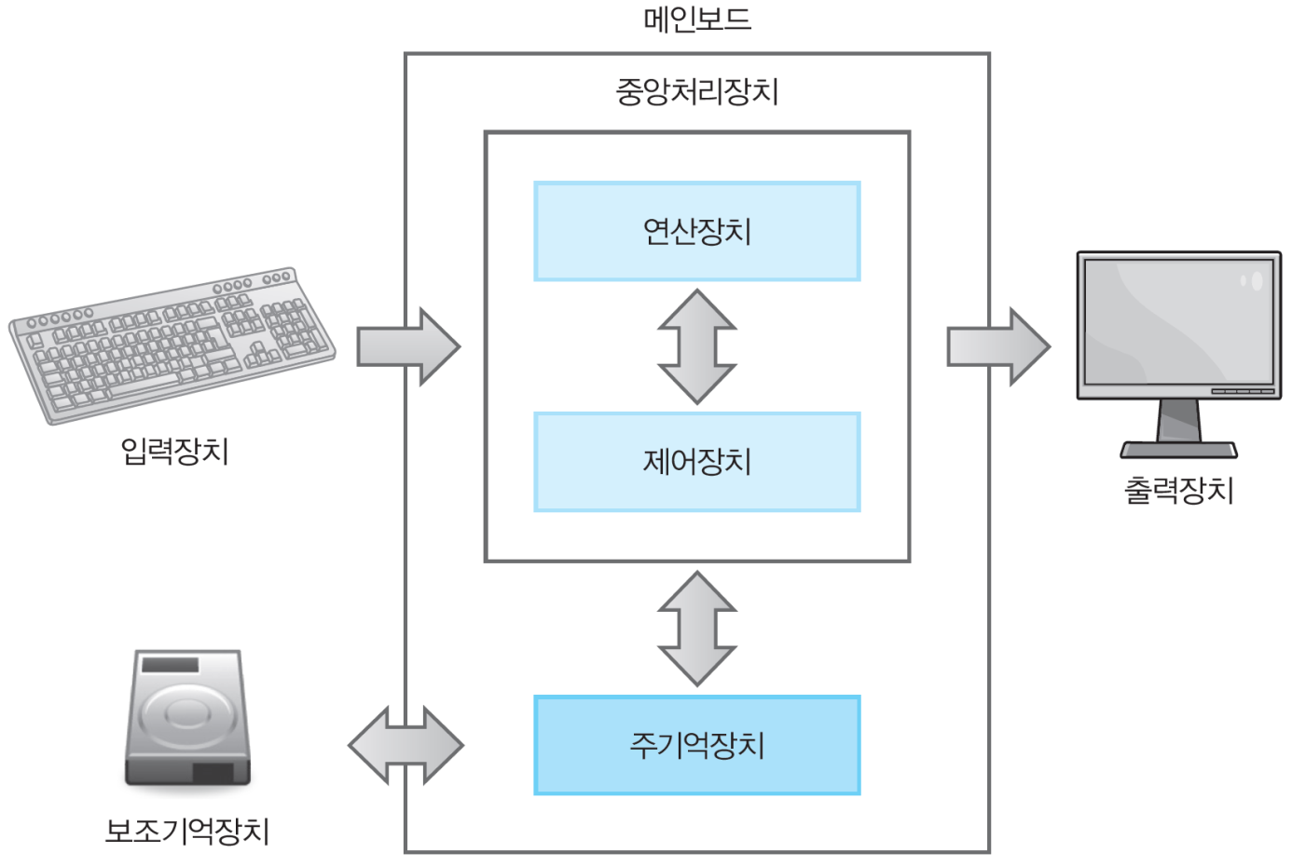
컴퓨터의 구성 요소
마이크로컨트롤러
마이크로프로세서

Slide 6
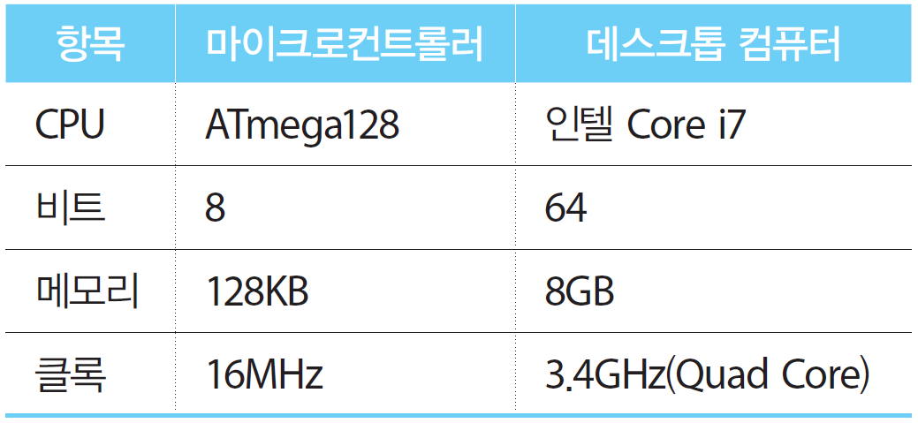
uC는 어디에 사용할 수 있을까?
특수 목적용의 낮은 사양을 가진 컴퓨터
ATmega128과 데스크톱 컴퓨터의 비교
작고 간단한 제어장치 제작을 위해 사용
다른 시스템의 일부로 사용 → 임베디드 시스템

Slide 7
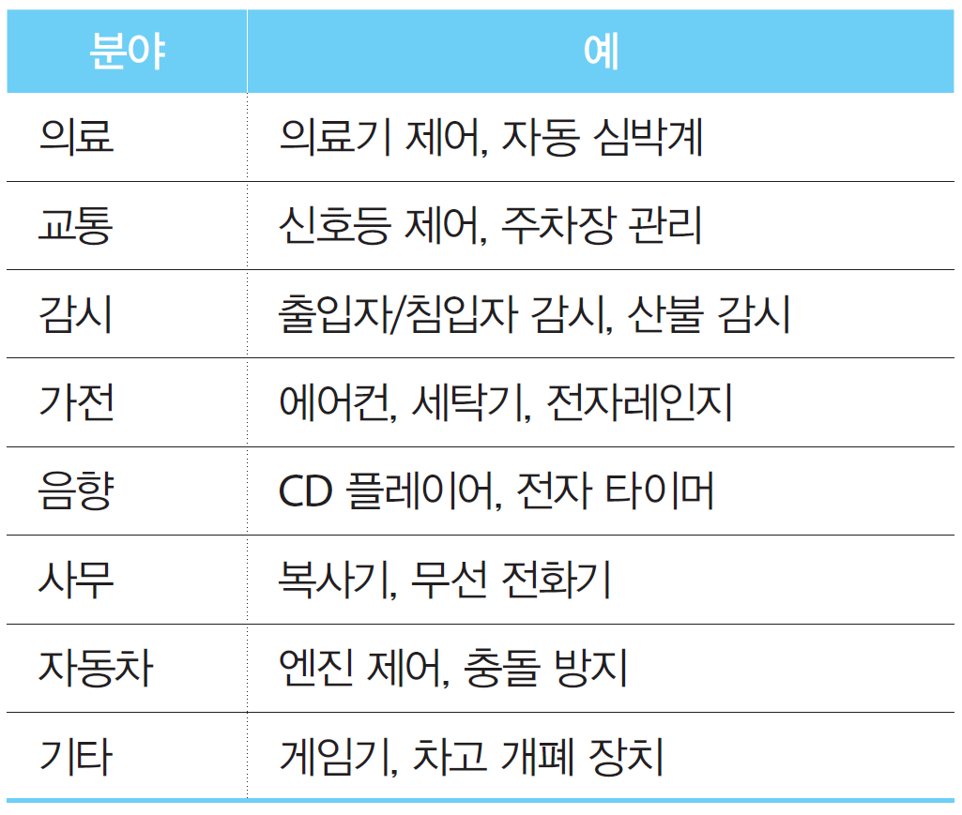
uC v.s. uP
uC의 장점
제품의 소형화 경량화
저렴한 가격
신뢰성 향상
융통성
uC의 단점
낮은 처리 능력
범용성 부족

Slide 8
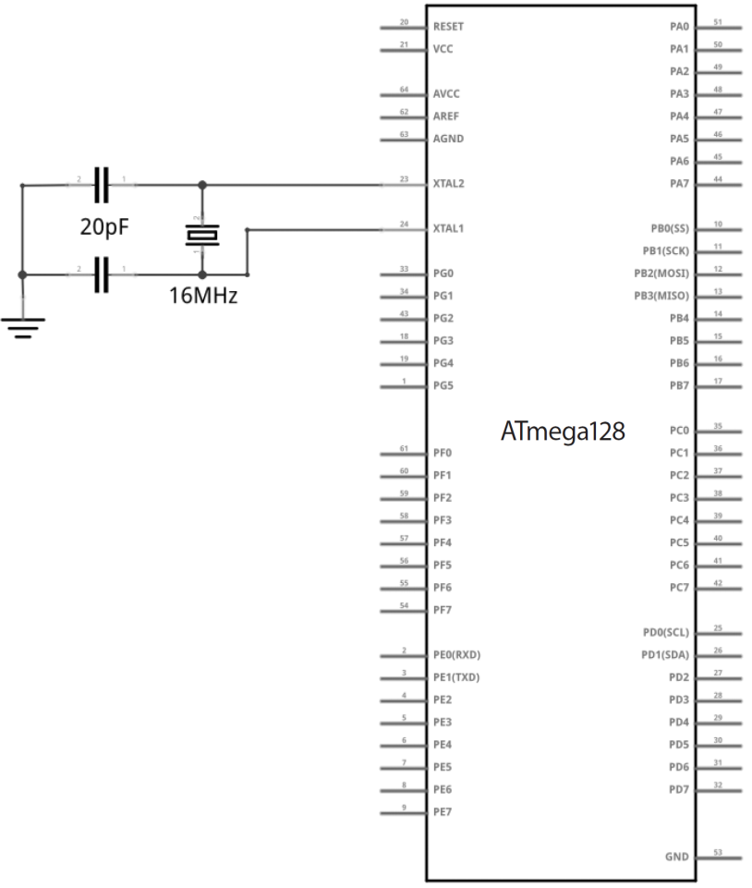
ATmega128 동작을 위한 기본 회로
ATmega128 + 크리스탈 + 전원
8MHz로 동작시키기 위해서는 크리스탈도 필요하지 않음
이 책에서는 16MHz로 동작

Slide 9
ATmega128 개발을 위한 추가 장비
다운로더 : 컴퓨터에서 개발된 프로그램을 ATmega128로 옮기기 위한 장치
ISP 방식 다운로더 : ATmega128에서 주로 사용하는 방식
시리얼 방식 다운로더
아두이노에서 주로 사용하는 방식 : 부트로더 필요
컴퓨터와의 UART 통신을 위해서도 사용
ISP 방식 다운로더
시리얼 방식 다운로더

Slide 10
데이터 교환 방식
ATmega128은 디지털 컴퓨터의 일종
0과 1의 이진값을 기본으로 함
ATmega128의 핀을 통해 비트 단위의 데이터 교환
64개 핀 중 53개 핀을 비트 단위 데이터 교환에 사용 가능
실제 데이터는 바이트 이상의 단위
주변장치에 따라 많은 핀이 필요하므로 53개로 부족
시리얼 v.s. 병렬 통신
병렬 통신 : 여러 개의 핀을 사용, 바이트 단위 이상의 데이터를 동시에 전송
시리얼 통신 : 적은 수의 핀을 사용, 바이트 단위 이상의 데이터를 여러 번에 나누어 전송
핀 수가 제한된 마이크로컨트롤러에서 선호

Slide 11
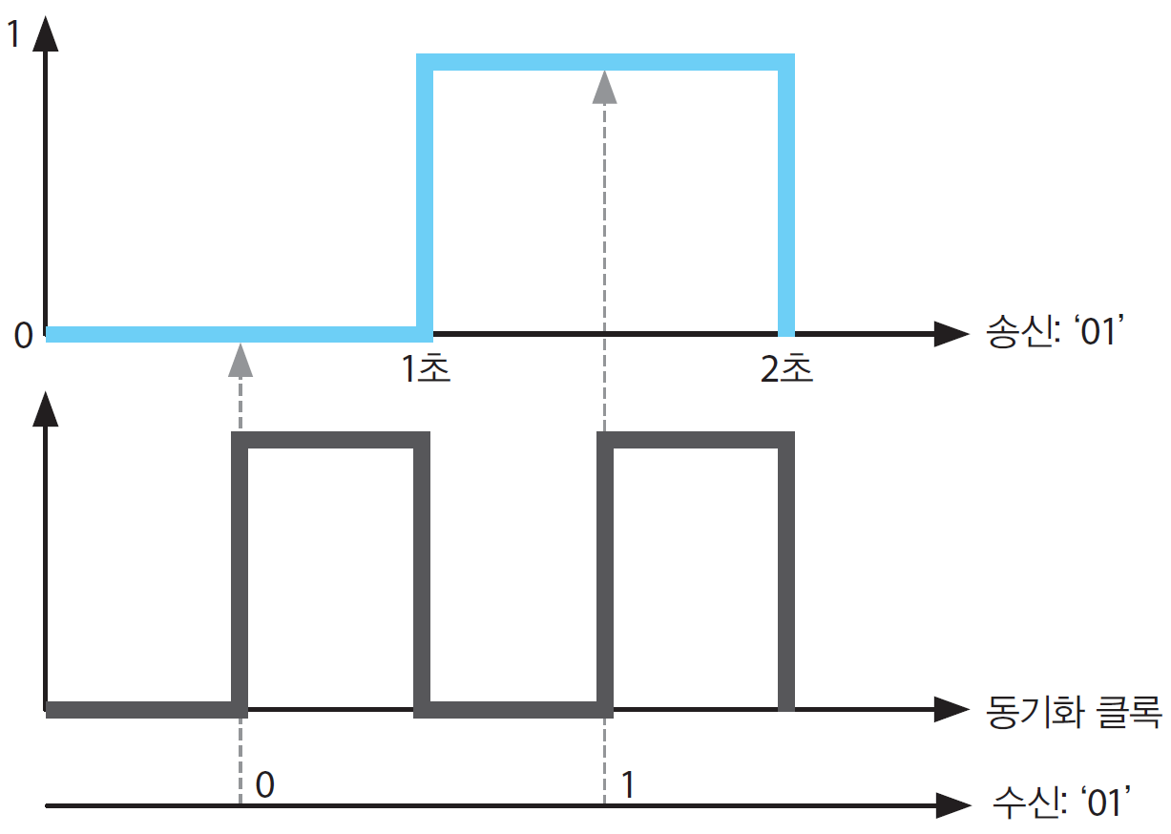
직렬 통신 – 동기식
여러 번에 걸쳐 전송되는 데이터 비트 구분을 위해 별도의 동기화 클록 사용
SPI, I2C
클록의 상승 에지에서 데이터 샘플링

Slide 12
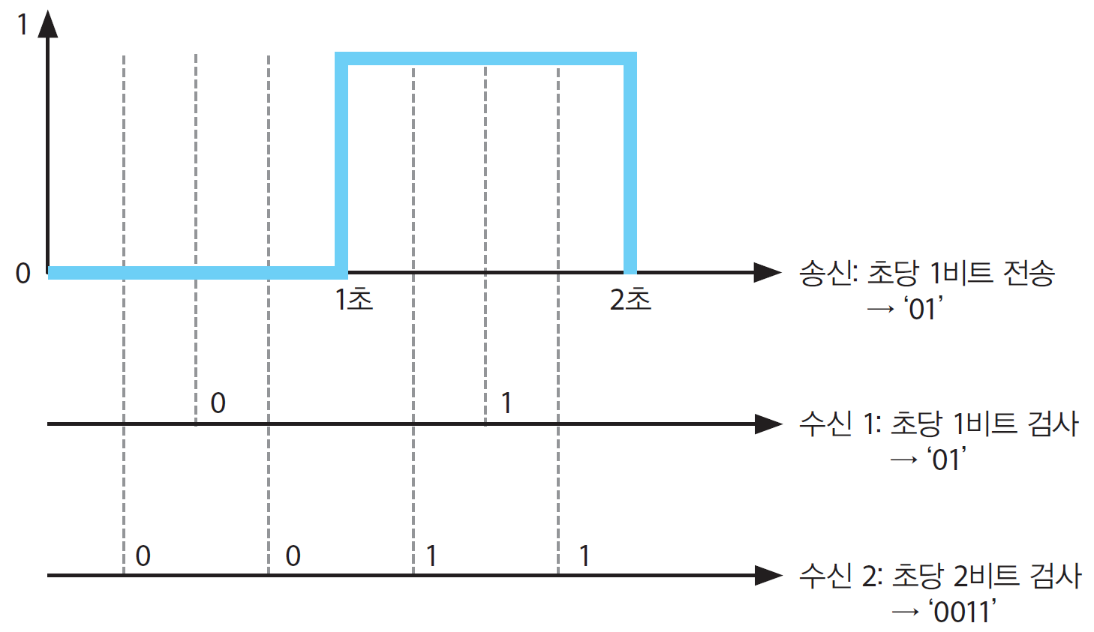
직렬 통신 – 비동기식
전송 속도를 약속하여 사용하고 별도의 클록을 사용하지 않음
동일한 속도로 송수신 하지 않으면 잘못된 데이터가 전달
UART

Slide 13
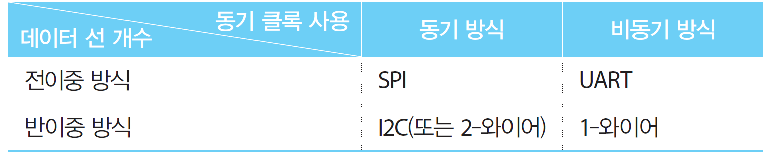
전이중 v.s. 반이중 방식
전이중 방식 (full duplex)
송수신을 위해 2개의 연결선 사용
송수신 동시에 가능
반이중 방식 (half duplex)
송수신을 위해 1개의 연결선 사용
송수신 동시에 불가능

Slide 14
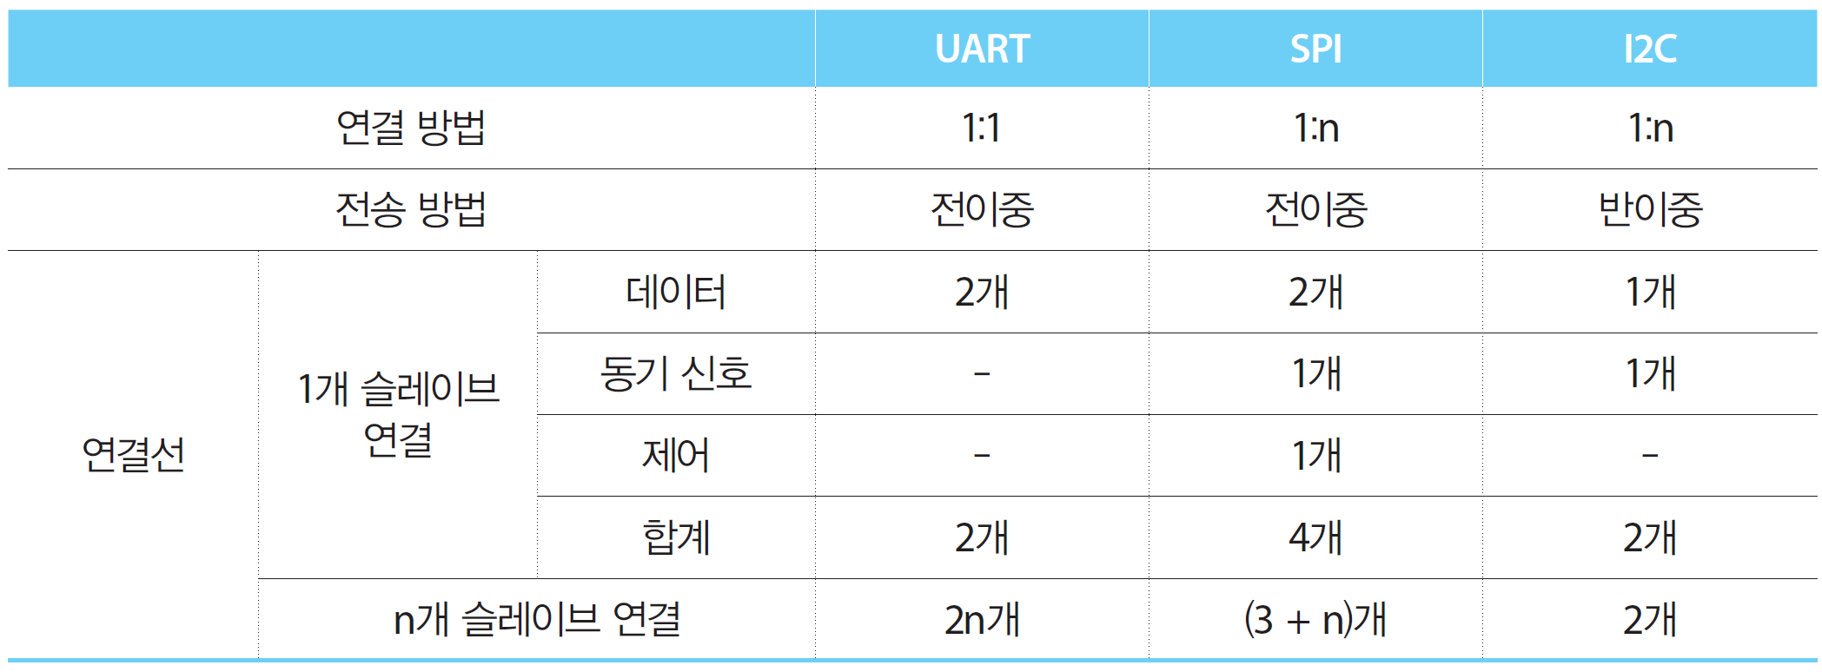
시리얼 통신 방식 비교

Slide 15
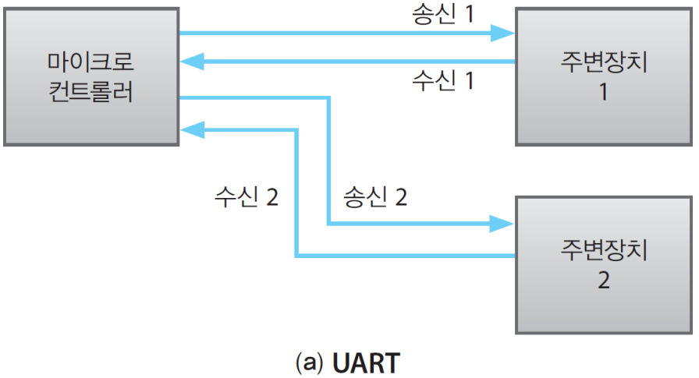
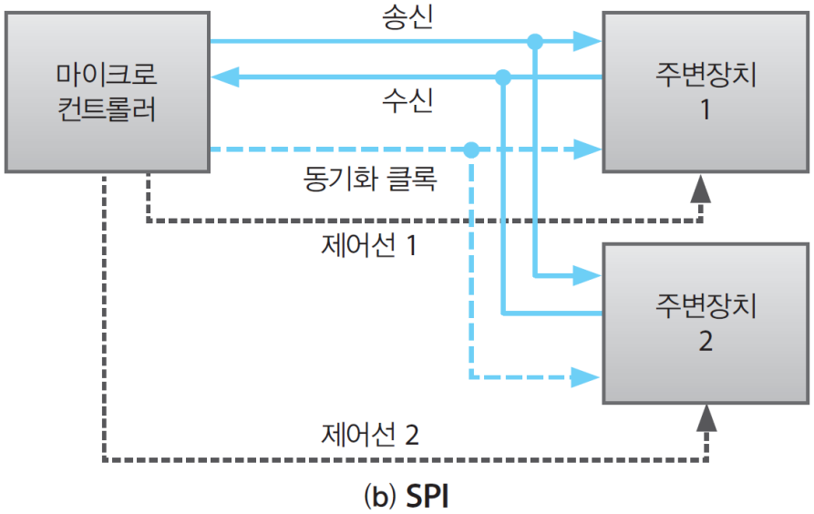
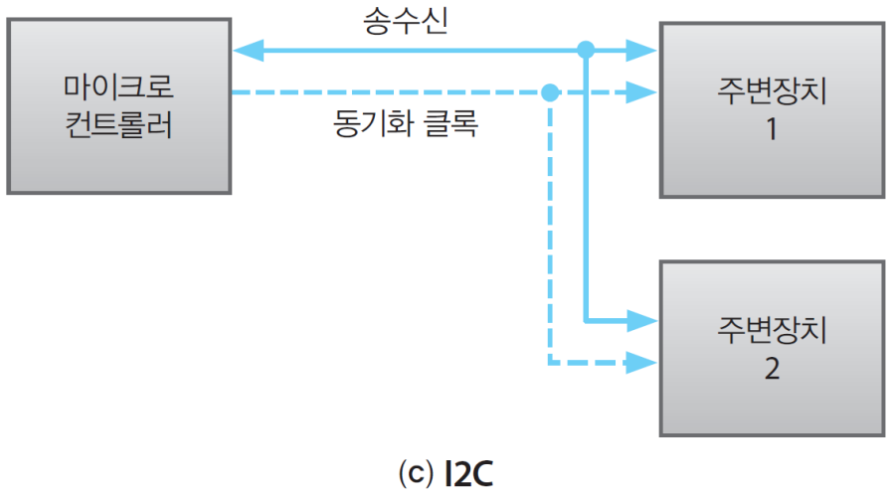
시리얼 통신 연결 방식

Slide 16
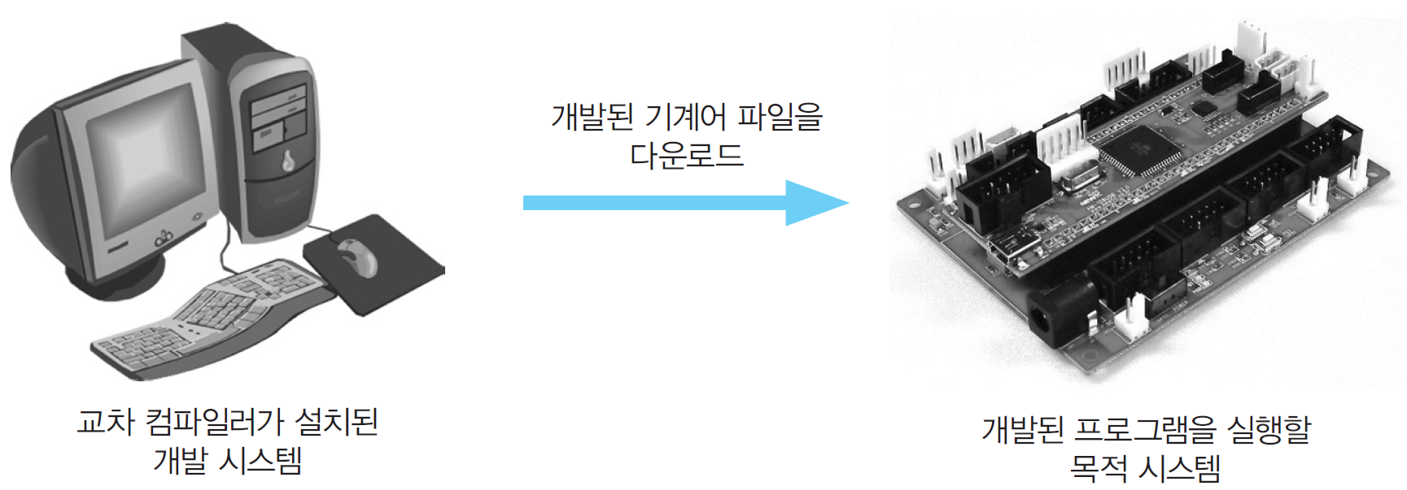
교차 개발 환경
실행 파일 : *.hex
ISP 또는 시리얼 방식으로
프로그램 다운로드/업로드
교차 컴파일러 : 아트멜 스튜디오

Slide 17
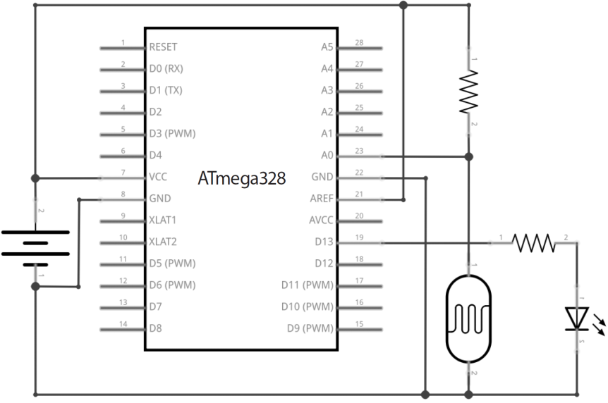
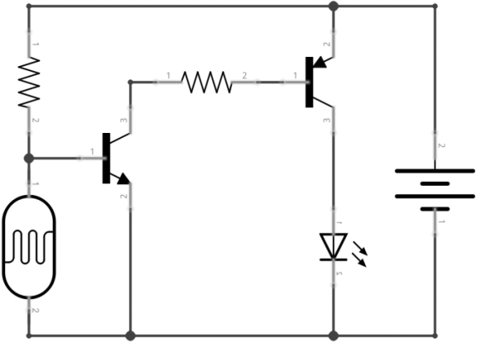
마이크로컨트롤러는 꼭 필요한가?
마이크로컨트롤러를 사용하면 동일한 입출력 장치를 사용하는 시스템에서 프로그램의 수정만으로 서로 다른 동작을 구현하는 것이 가능하다.

Slide 18
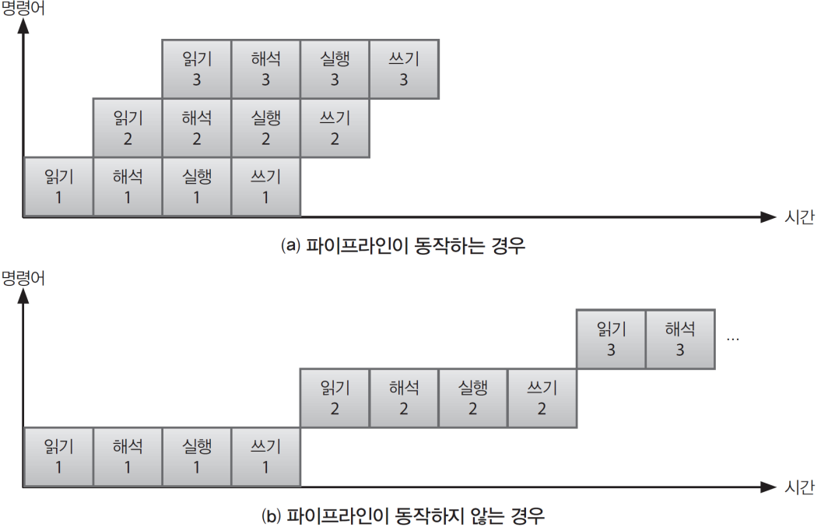
CISC v.s. RISC
하드웨어 수준에서 지원되는 명령어의 개수로 구분
CISC :
복잡한 명령을 한 번에 처리 가능하지만 하드웨어는 복잡해짐
명령어에 따라 필요로 하는 클록의 수가 다름
RISC :
하드웨어는 간단하지만 복잡한 명령을 여러 번의 간단한 명령으로 처리
명령어가 동일한 수의 클록을 필요로 하므로 파이프라인 도입이 간단

Slide 19
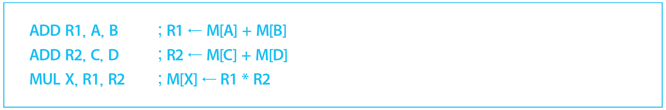
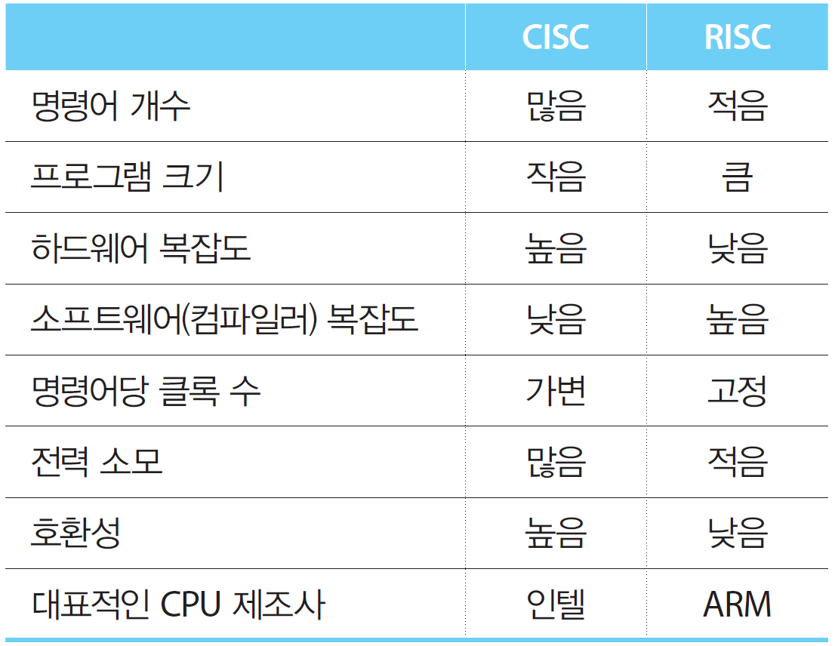
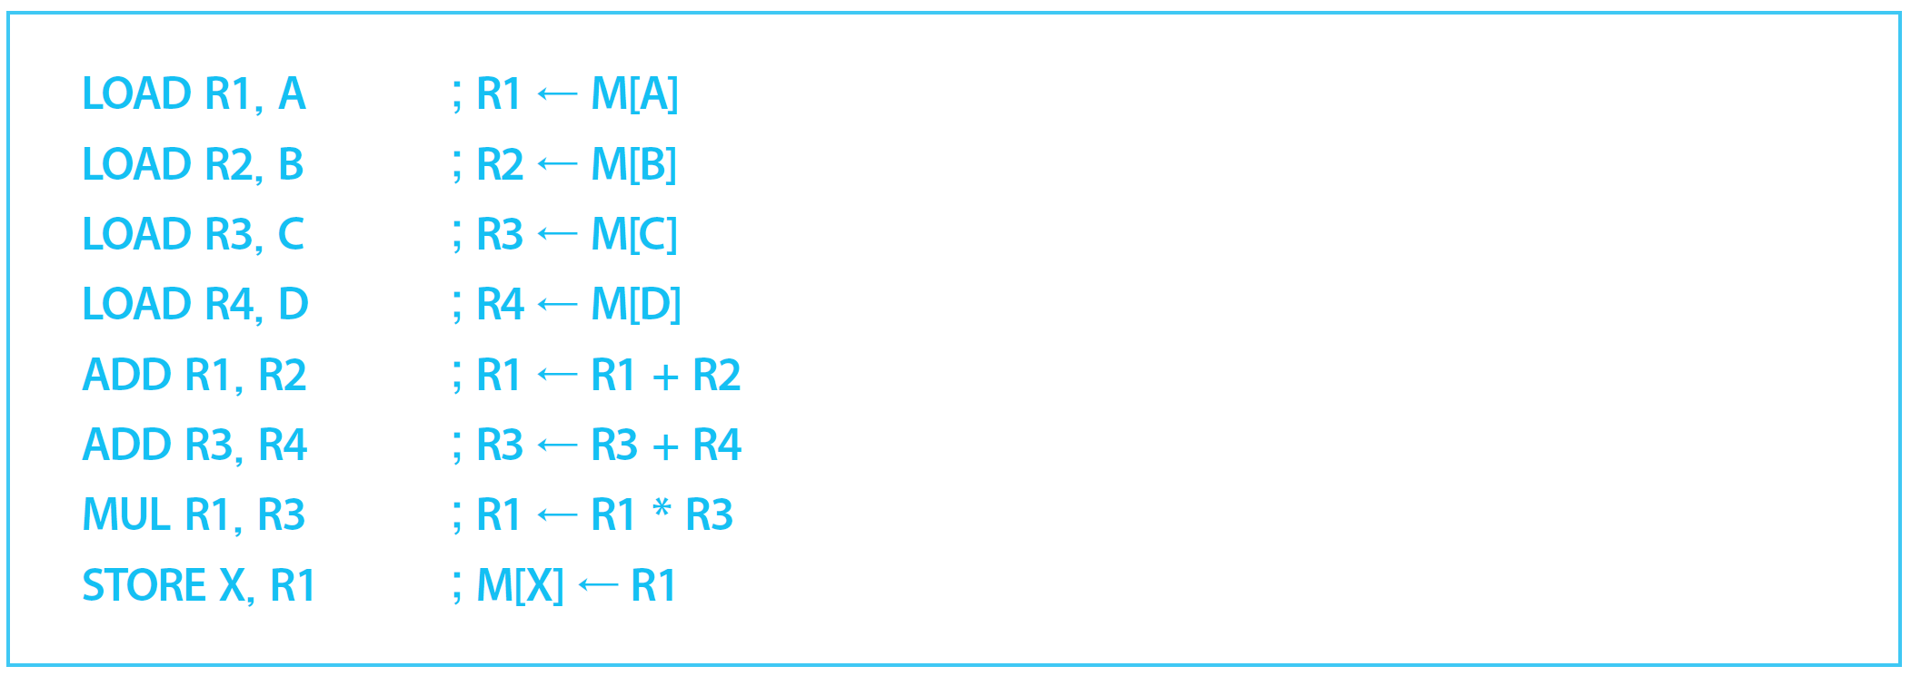
CISC v.s. RISC
CISC
RISC

Slide 20
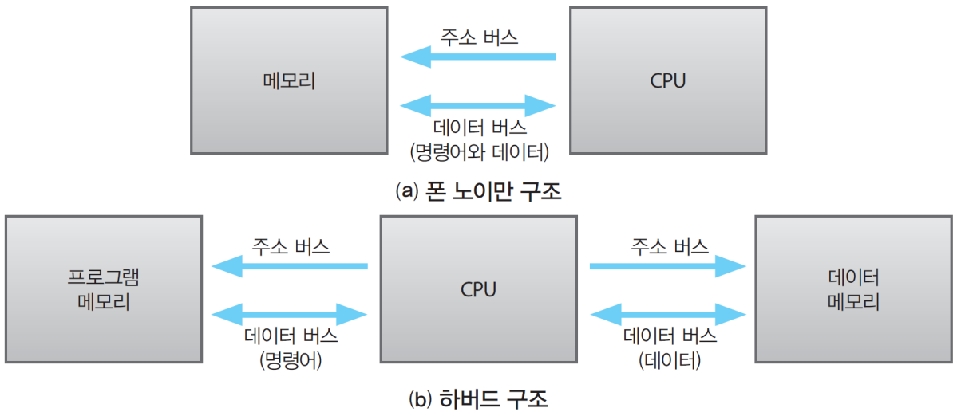
폰 노이만 v.s. 하버드 구조
폰 노이만 구조
명령어와 메모리가 하나의 메모리에 저장
상대적으로 느린 메모리 속도에 의한 병목 현상
하버드 구조
명령어와 메모리를 전용의 메모리에 나누어 저장
하드웨어는 복잡해지지만 병목 현상 해소의 한 방법

Slide 21
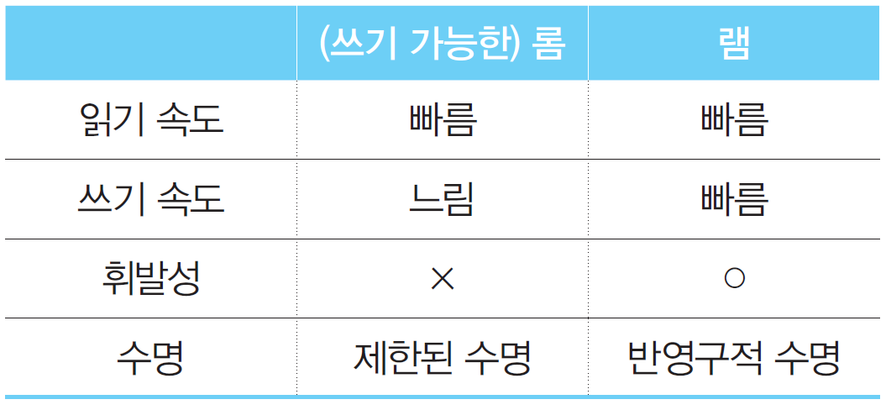
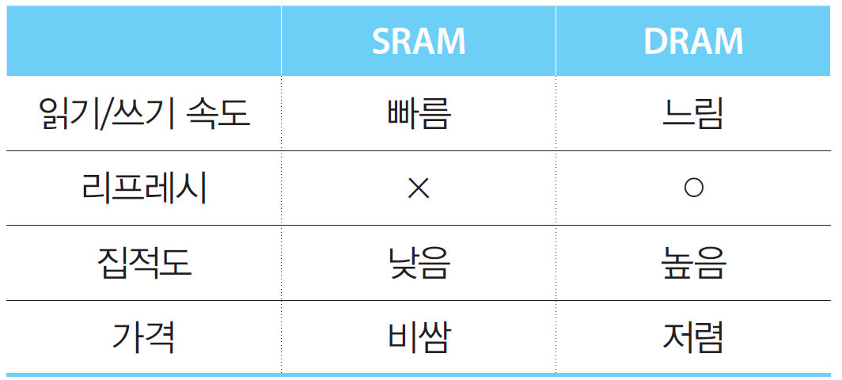
메모리의 종류
ROM과 RAM : 전원이 주어지지 않을 때 기록된 내용의 보존 여부로 구분
SRAM과 DRAM : RAM을 만드는 방식에 따라 리프레시의 필요 여부로 구분

Slide 22
ROM의 종류
Mask ROM
생산 시에 내용이 결정되고 내용 변경이 불가능
PROM (Programmable ROM)
전용 장치를 통해 한 번만 내용 기록이 가능
EPROM (Erasable PROM)
전용 장치를 통해 쓰고 지우기가 가능
EEPROM (Electrically EPROM)
전기 신호만으로 쓰고 지우기가 가능
바이트 단위 읽기/쓰기 지원
플래시 메모리
블록 단위 읽기/쓰기 지원
대용량 메모리에 적합
대부분의 휴대용 모바일 기기에서 채택

Slide 23
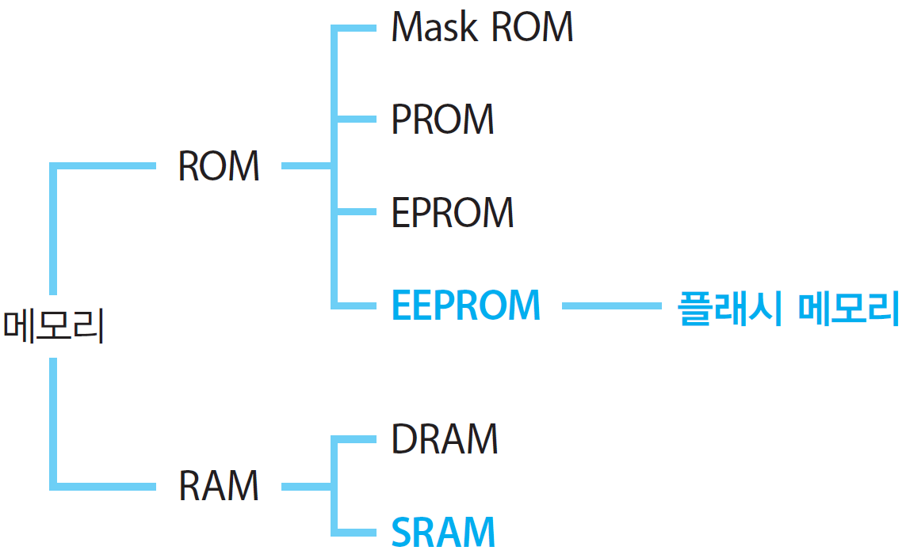
메모리의 종류

Slide 24
Thank you!!

